Slide 1
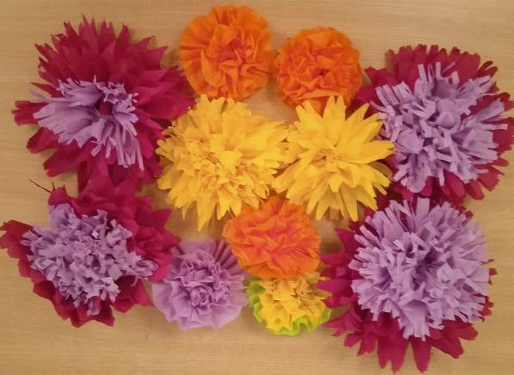
Структурное подразделение «Детский сад №50 комбинированного вида»
МБДОУ «Детский сад «Радуга» комбинированного вида»
Рузаевского муниципального района
Бумажные салфетки – нетрадиционный подручный материал для детского творчества, развития мелкой моторики и тактильного восприятия
Подготовила: воспитатель Меженева Н.И.

Slide 2
Цель: дать представление о нетрадиционных способах работы с бумажной салфеткой; научить видеть красоту своих творений
Задачи: учить детей создавать объёмные поделки из салфеток
-продолжать знакомить с различными свойствами бумаги
- развивать мелкую моторику рук и тактильные восприятия
- Развивать творческие способности детей

Slide 3
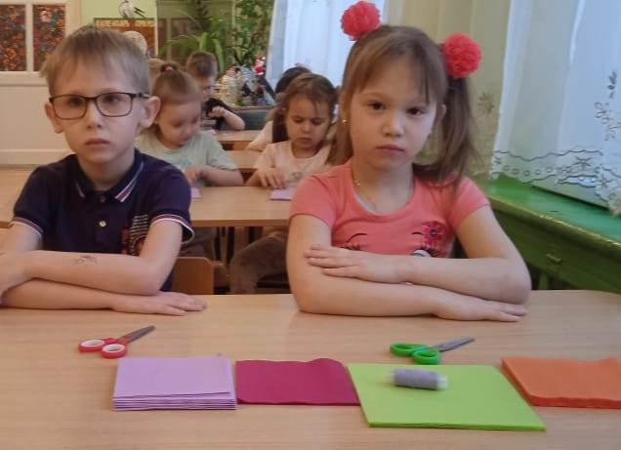
Для изготовления цветов нужны разноцветные салфетки,
ножницы и нитки

Slide 4
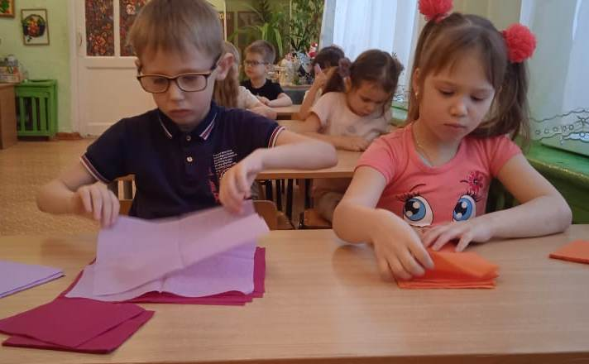
Накладываем друг на друга несколько слоев салфеток, можно разных цветов

Slide 5
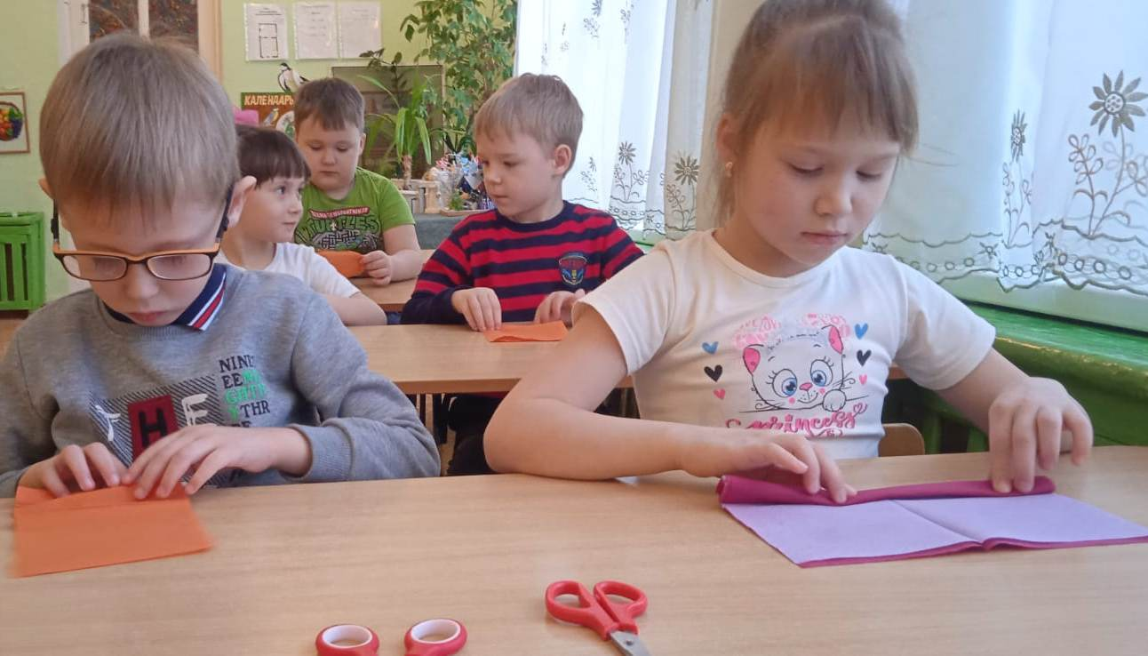
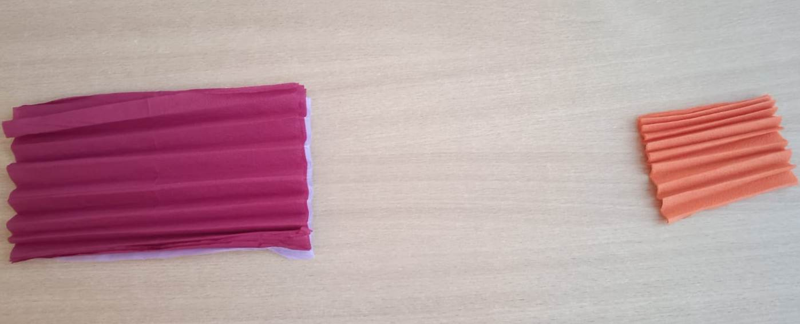
Складываем салфетки гармошкой

Slide 6
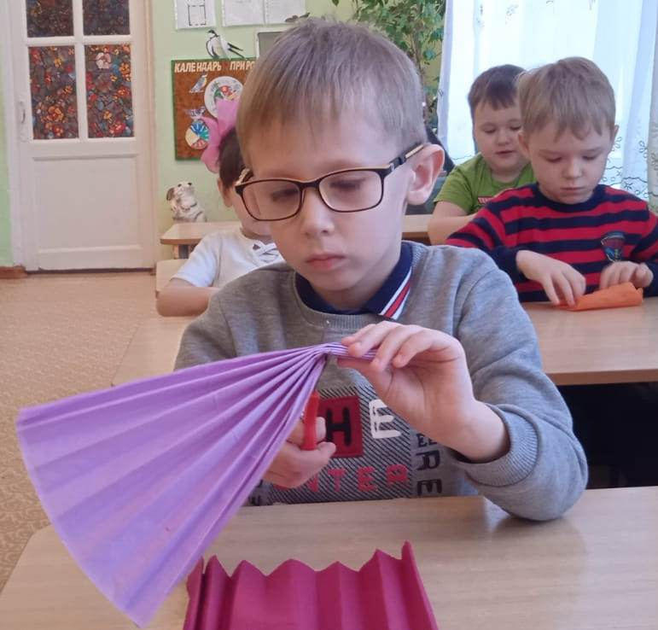
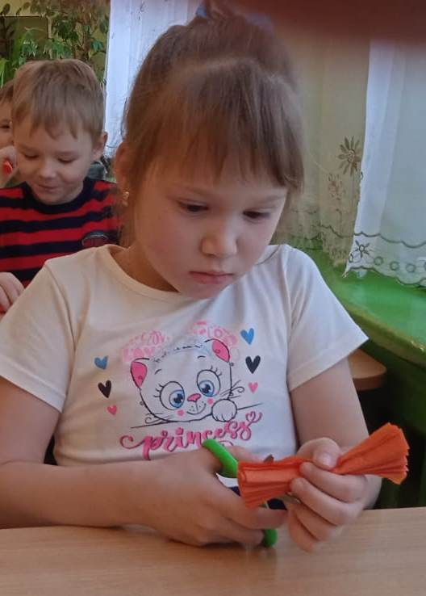
Края салфеток обрезаем для того, чтобы поднимать лепестки цветов

Slide 7
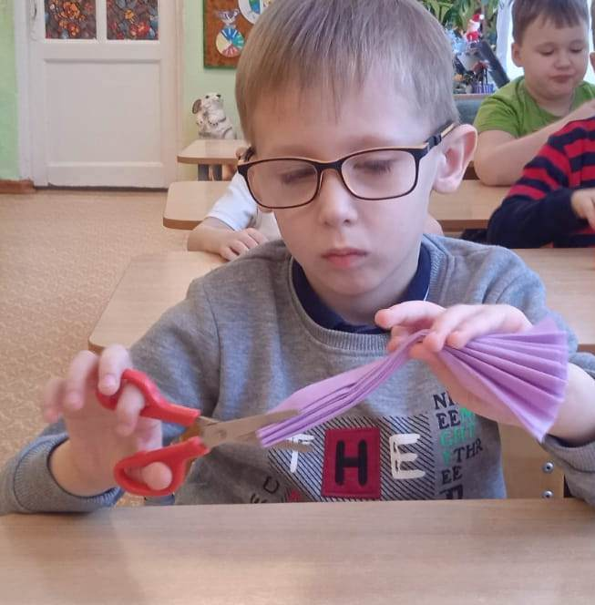
По краям салфеток делаем
прямые надрезы

Slide 8
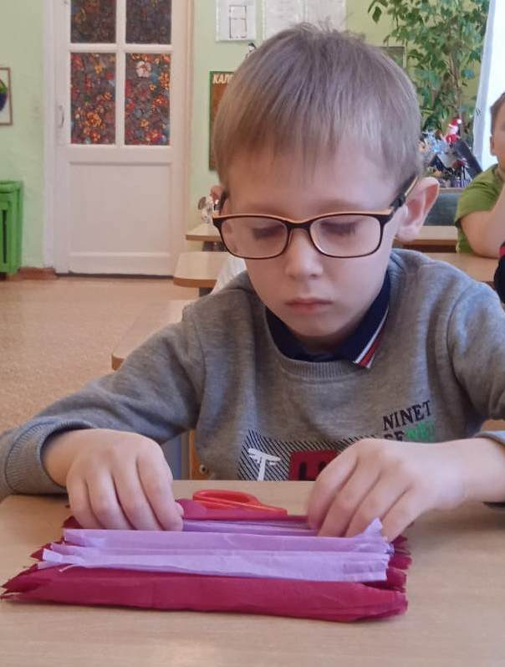
Салфетки двух цветов, обрезанные по краям , накладываем друг на друга

Slide 9
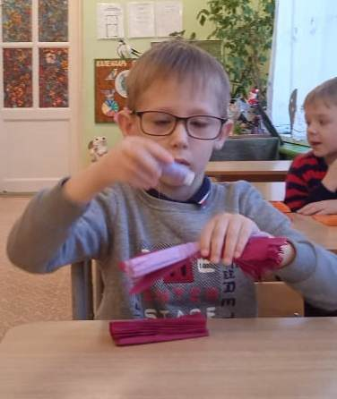
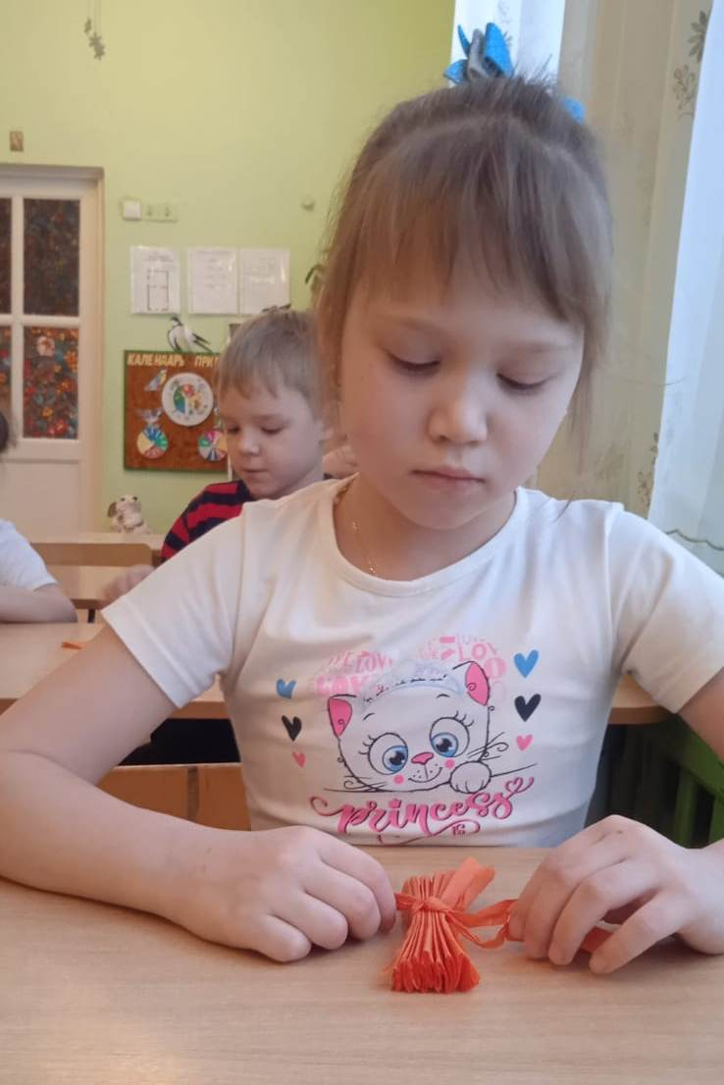
Салфетки аккуратно складываем гармошкой и в середине перевязываем обрезанной от салфетки ленточкой
или нитками

Slide 10
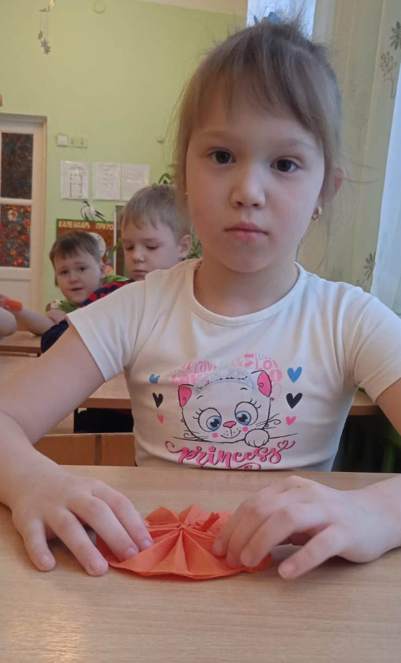
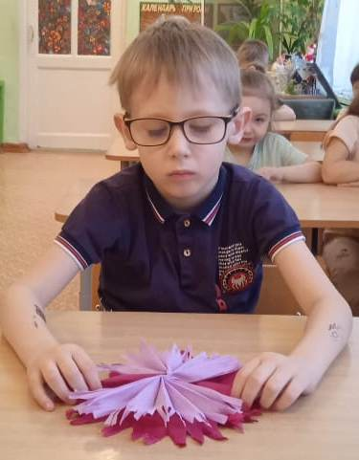
Распрямляем кружочком полученный цветок

Slide 11
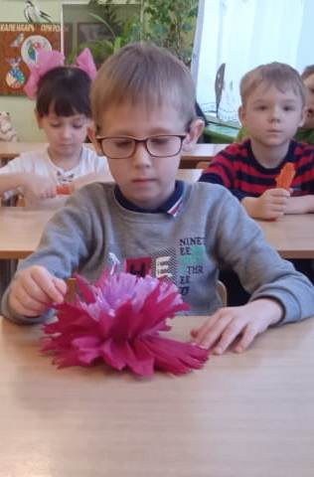
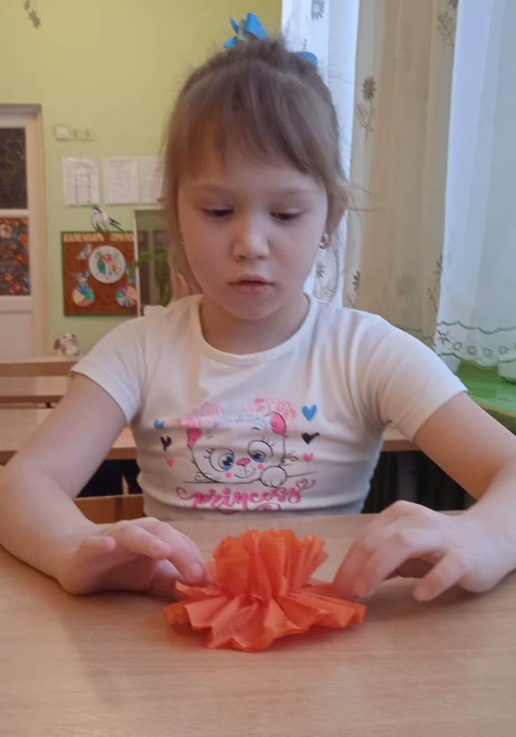
Приподнимаем каждый слой салфетки кверху

Slide 12
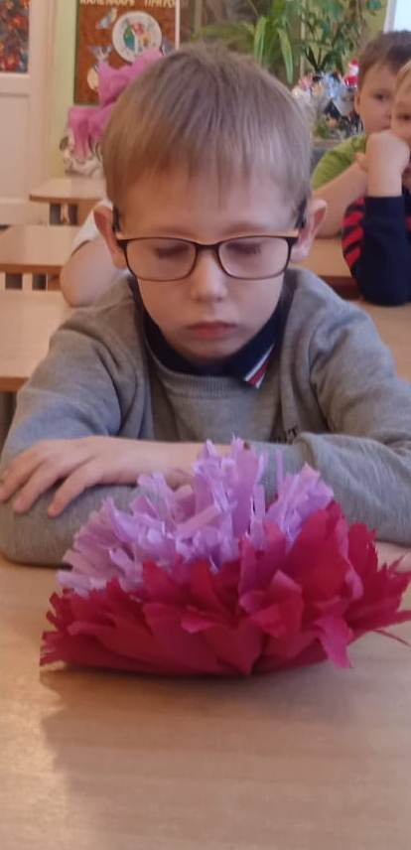
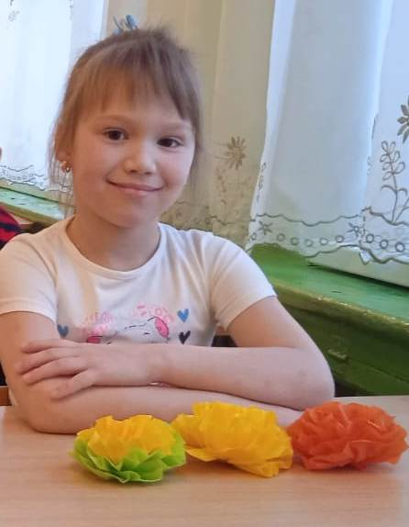

Slide 13
